Slide 1
Troubles urinaires chez les sujets âgés
Dr ROUBAUD

Slide 2
Incontinence
Rétention
Infections urinaires
HBP, tumeur prostate
Insuffisance rénale

Slide 3
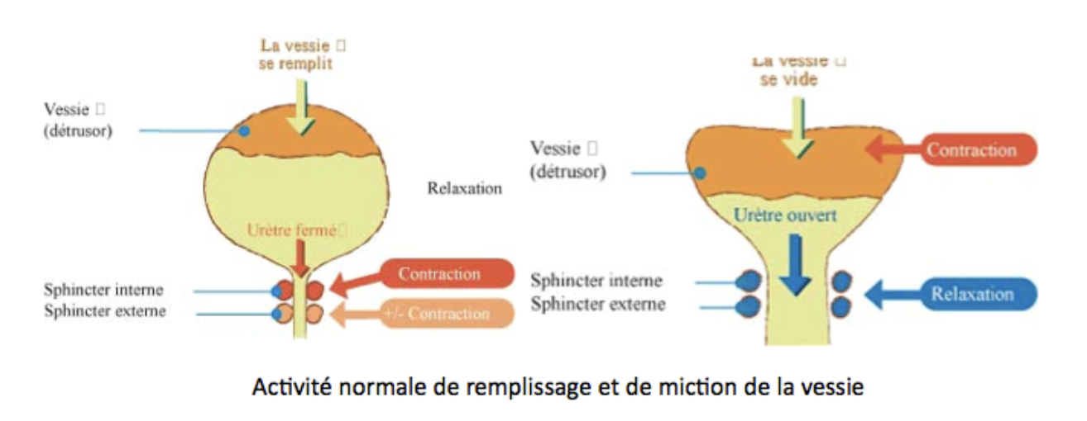
Schéma mictionnel normal
Le bas appareil urinaire comprend schématiquement un réservoir (la vessie) et un conduit d'élimination (l'urètre) muni d'une vanne d'ouverture le sphincter (ou zone sphinctérienne qui comprend le sphincter lisse involontaire et le sphincter strié volontaire).
Le rôle du bas appareil urinaire est binaire : stocker l'urine produite en permanence par les reins et l'éliminer de façon rapide, volontaire et socialement adaptée en quelques mictions (normalement moins de 8/24 heures).
Le cycle mictionnel est l'alternance permanente entre phase de stockage de l'urine et phase de vidange de l'urine

Slide 4
Définitions
Incontinence urinaire (IU) = fuite involontaire d'urine.
Énurésie : miction complète involontaire (elle peut être diurne : miction complète involontaire lors d'un paroxysme émotionnel ; ou nocturne : miction complète involontaire durant le sommeil).
Pollakiurie diurne : augmentation du nombre de mictions par 24 heures ; ≥ 8 en période d'éveil (pollakiurie diurne).
Nycturie : fait d'être réveillé par l'envie d'uriner. Considéré comme anormal dès 1 levé si celui-ci entraîne une gêne pour le patient (difficulté à se rendormir par exemple).
Urgenturie : désir soudain impérieux et irrépressible d'uriner. C'est un besoin pathologique différent d'une forte envie d'uriner en particulier par ce qu'il ne prévient pas : « le besoin dérange, l'urgenturie surprend ».
dysurie ou syndrome dysurique (un ou plusieurs des symptômes suivant) : retard au démarrage de la miction, nécessité de pousser pour initier la miction, jet faible et/ou en arrosoir, jet interrompu, miction en plusieurs temps.
Brûlures mictionnelles : brûlures ressenties dans l'urètre durant le passage de l'urine.

Slide 5

Incontinence urinaire
Perte involontaire d’urines
Gêne $→perte de l^{′}estime de soi$
Fréquente , touche tous les âges mais augmente +++ avec l’âge, en particulier incontinence sévère
Prévalence Fémimine
  De 10-20%< 65 ans
  > 50 % en EHPAD
Prévalence masculine moins bien étudiée
  Très rare < 60 ans
  43% > 80 ans

Slide 6
Types d’incontinence Référentiel: ICS 2017
Type | Description
IU d’effort | Fuite involontaire d'urine lors d'un effort physique, de toux, d'éternuements (le jet d'urine débute avec l'effort et s'arrête avec lui)
IU urgenturie | Fuite involontaire d'urine accompagnée ou précédée par une urgenturie (en général vidange complète impossible à arrêter)
IU mixte | Coexistence des deux types : effort et urgence
IU fonctionelle | Fuite involontaire d'urine liée à une difficulté cognitive ou de mouvement empêchant d'atteindre les toilettes malgré un bas appareil normal
IU multifactorielle | Perte involontaire d'urine résultant de facteurs multiples à la fois liés au bas appareil urinaire et extra-urinaire (polymédication, changements liés à l'âge, à l'environnement...)
IU continue | Perte involontaire continue d'urine
IU insensible | Perte involontaire d'urine que le patient ne ressent pas
IU associée à rétention chronique | Fuites d'urines survenant chez un patient avec résidu post-mictionnel important (> 300 ml) et/ou une vessie restant palpable et indolore après la miction
https://www.ics.org/publications/ici_6/Incontinence_6th_Edition_2017_eBook_v2.pdf

Slide 7
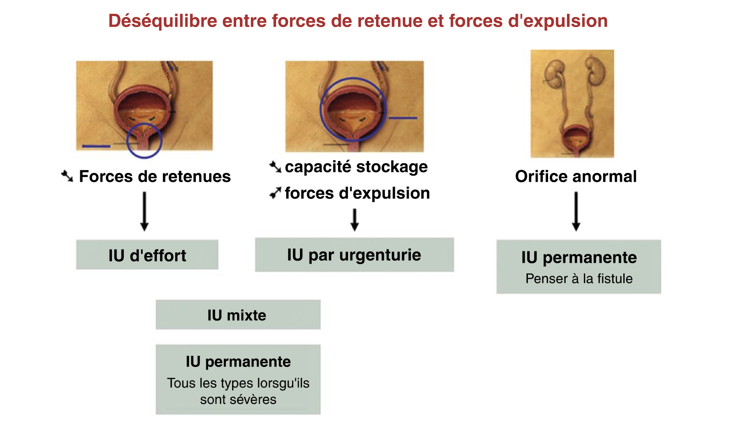

Slide 8
Spécificités sujets agés
l'urgenturie est plus fréquente
On observe plus d'incontinence urinaire fonctionnelle et multifactorielle

Slide 9
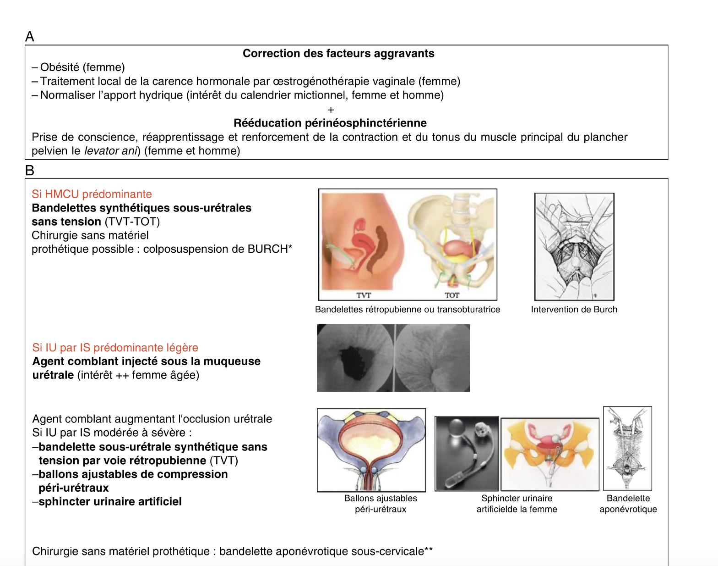
Prise en charge IUE

Slide 10
Prise en charge IUU
Rééducation périnéale
Correction locale de la carence oestrogénique chez la femme
Traitement symptomatique : anticholinergiques
  Oxybutinine (Ditropan) Solifénacine (Vesicare) Chlorure de Trospium Ceris , Darifénacine Toviaz
  MAIS beaucoup de contre indications et d’effets indésirables chez les sujets âgés : Glaucome , troubles cognitifs, troubles du rythme QT long, constipation

Slide 11
Rétention aigue d’urines (RAU)
l'impossibilité totale et brutale d'uriner malgré la réplétion vésicale.
Elle s'accompagne d'une envie pressante et douloureuse d'uriner
Peut se manifester par un syndrome confusionnel
Le diagnostic est généralement facile sur la constatation clinique du globe vésical.
Un globe vésical se définit comme une masse sus-pubienne, douloureuse, à convexité supérieure et mate à la percussion. Le globe vésical correspond à une vessie douloureuse et tendue.
Le drainage vésical s'impose en urgence, soit par sondage vésical soit par cathétérisme sus- pubien.

Slide 12
épidémiologie
une des urgences urologiques les plus fréquentes.
Il s’agit d’un problème essentiellement masculin, souvent dans un contexte d’hypertrophie prostatique
Rare chez la femme, le plus souvent en raison d’un prolapsus vaginal ou d’une maladie neurologique >> ratio H / F de 13 / 1 dans la littérature
Les hommes âgés sont plus touchés que les jeunes avec un risque 5 fois supérieur à 70 ans qu’à 40 ans.
Entre 60 et 80 ans, le risque cumulatif de RAU est de 23%

Slide 13
ETIOLOGIES
Obstacle sous-vésical +++
– Hypertrophie bénigne de prostate
– Prostatite
– Cancer de la prostate avancé (T3-T4)
– Sténose de l’urètre post-traumatique ou infectieuse
– Prolapsus génital
– Fécalome
– Phimosis serré
– Lithiase enclavée dans le col vésical, ou urétrale ^{1B} (rare)
Altération de la commande neurologique
– Neuropathie diabétique
– Sclérose en plaques
– Compression médullaire
– Parkinson
– AVC
– Causes médicamenteuses : anticholinergiques (nombreuses classes !), morphiniques, autres (sympathomimétiques, β2-mimétiques et inhibiteurs calciques)
Défaut de contraction vésicale (rare)
– Caillotage vésical
– Vessie claquée

Slide 14
Diagnostics différentiels
Anurie
  absence de sécrétion d'urine par les reins. La vessie est alors vide. Cliniquement, il n'y a pas de globe vésical, pas d'envie d'uriner, pas de douleur pelvienne associée. Une insuffisance rénale aiguë y est associée.
Rétention chronique / dysurie
  la rétention chronique d’urine est définie par un résidu post-mictionnel (RPM) supérieur ou égal à 300mL, sur deux examens paracliniques réalisés à 6 mois d’intervalle.
  Il est nécessaire de réaliser une évaluation du haut appareil comprenant une échographie et un contrôle de la fonction rénale, ainsi qu’une évaluation des troubles mictionnels par des questionnaires validés.
  Une évaluation urodynamique doit être réalisée lorsqu’un geste invasif est envisagé.
  Les patients asymptomatiques peuvent être surveillés, tandis qu’un traitement par auto-sondages, ou désobstruction chirurgicale pourra être proposé au patient symptomatique et/ou à risque (altération de la fonction rénale)
  Le RAU est une complication de la dysurie

Slide 15
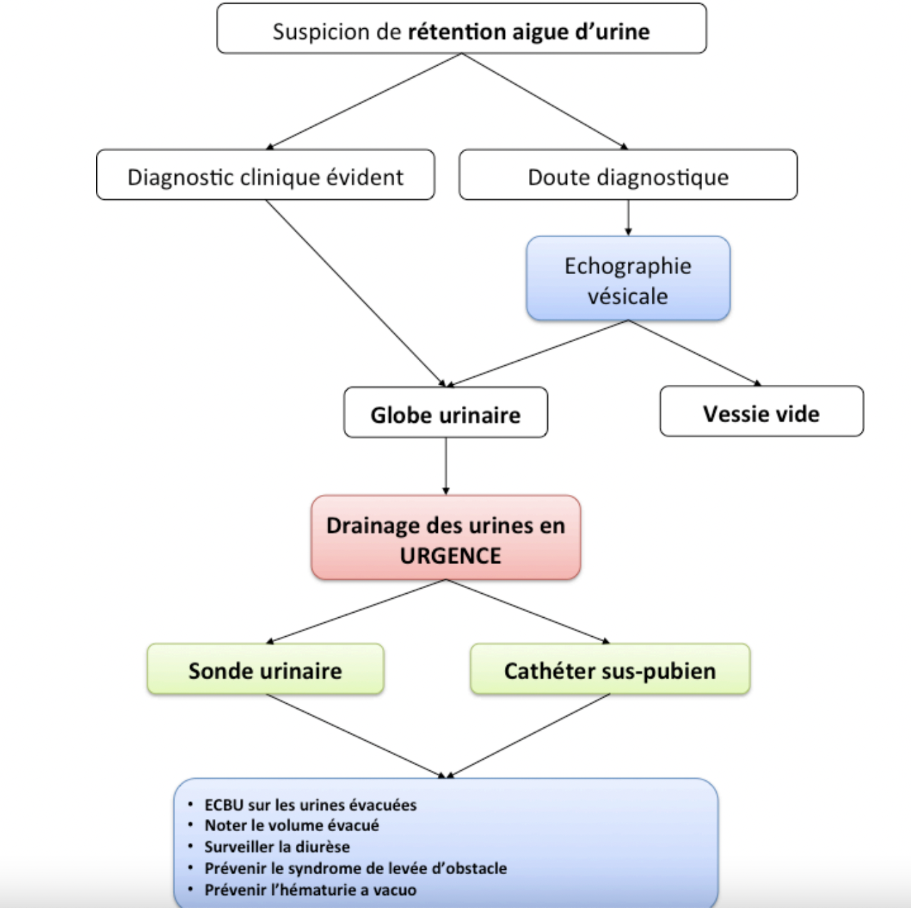

Slide 16
complications
insuffisance rénale aiguë
syndrome de levée d'obstacle
  associe une polyurie et une natriurèse massives
  le SLO est une véritable tubulopathie associée à de nombreux désordres immunologiques pouvant aboutir à la fibrose rénale.
hématurie
vessie claquée et rétention chronique d'urine

Slide 17
HBP
Histologie de l'HBP : hyperplasie épithéliale et stromale de la zone péri-urétrale et de transition de la prostate.
Maladie fréquente, progressive, liée à l'âge.
Affection bégnine : il n'existe pas de lien démontré entre HBP et cancer de la prostate, en dehors d'une association épidémiologique liée vraisemblablement à l'âge et à un dépistage plus fréquent chez les patients suivis pour HBP ;
L'HBP est dite clinique lorsqu'elle provoque des symptômes du bas appareil urinaire ou une obstruction sous- vésicale. 30% hommes > 65 ans

Slide 18
Traitement
Indications thérapeutiques :
  patient non gêné non compliqué : rassurer et surveiller ;
  patient gêné sans complication : traitement médicamenteux ;
  traitement chirurgical (RTUP) indiqué en cas de complication (insuffisance rénale obstructive, hématurie ou infections récidivantes, rétention d'urine sans sevrage possible du drainage) ou de traitement médical inefficace ou mal toléré.
Traitement de 1re intention : alpha-bloquant ou phytothérapie.
Traitements de seconde intention : I5AR (inhibiteur de la 5 alpha réductase), anticholinergique, IPDE5 (inhibiteur de la phosphodiestérase) (non remboursés)
Complications du traitement chirurgical : rétention aiguë d'urine postopératoire, hématurie, infection urinaire postopératoire, complications thromboemboliques, sténose de l'urètre ou du col, persistance de l'obstruction par résection incomplète, troubles irritatifs persistants, TURP syndrome (avec le courant monopolaire). L'incontinence urinaire définitive et la dysfonction érectile sont très rares. La perte de l'éjaculation antégrade doit être acceptée par le patient.
Le suivi d'un patient présentant une HBP est avant tout clinique. Il repose sur un interrogatoire centré sur les symptômes urinaires et sexuels, et sur la recherche d'effets indésirables des traitements.

Slide 19
CANCER PROSTATE
Le cancer de la prostate est le cancer le plus fréquent de l'homme de plus de 50 ans en France (environ 54 000 nouveaux cas observés en 2011) et en Europe.
L'incidence du cancer de la prostate a connu une forte augmentation entre 1980 et 2005 probablement lié à la découverte de son marqueur le PSA
L'âge moyen au diagnostic est actuellement de 70 ans

Slide 20
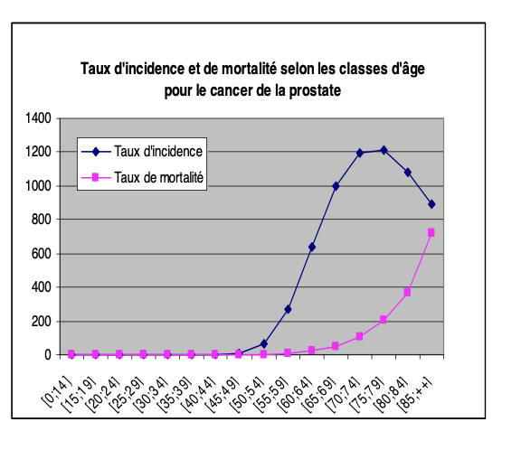
Morbimortalité
La mortalité secondaire au cancer de la prostate est en diminution depuis la fin des années 1990 .
Le cancer de la prostate représente cependant toujours la seconde cause de décès par cancer chez l'homme de plus de 50 ans, et la cinquième cause de décès par cancer tous sexes confondus.

Slide 21
Facteurs de risque
âge
Facteurs génétiques (trois gènes sont actuellement identifiés : HOXB13 et, surtout, BRCA1 et BRCA2)
Facteurs ethniques notamment en cas d'ascendants originaires d'Afrique noire.
La pollution à la chlordécone est reconnue comme un facteur de risque possible de cancer de la prostate.

Slide 22
Diagnostic
Dépistage individuel précoce :
  après 50 ans en l'absence de facteurs de risque, 45 ans en cas de facteur de risque identifié (familial ou ethnique)
  interrompu au-delà de 75 ans généralement
Diagnostic
Interrogatoire/clinique :
asymptomatique en majorité ;
anomalies TR : nodule pierreux, blindage pelvien ;
symptômes de lésions secondaires : altération de l'état général, douleurs osseuses, signes neurologiques.
Biologie : Si densité du PSA suspecte entre 2,5 et 10 ng/ml, et au-délà de 10 ng/ml ; discuter PBP.
Imagerie : pas d'imagerie recommandée pour le diagnostic.
Anatomopathologique : ponction-biopsie de prostate sous anesthésie locale, 12 biopsies ; adénocarcinome le plus fréquent ;
score Gleason (histopronostique) : calssification en 5 grades histologiques .

Slide 23
Stratégie thérapeutique
cancer de la prostate localisé : surveillance active ou traitement curatif (par chirurgie ou radiothérapie) ;
cancer de la prostate localement avancé : traitement curatif par chirurgie chez le sujet jeune ou hormono- radiothérapie ;
cancer de la prostate d'emblée métastatique : castration. Discuter chimiothérapie ou hormonothérapie de seconde génération en RCP ;
cancer de la prostate en phase de résistance à la castration : maintenir la castration et proposer chimiothérapie ou hormonothérapie
Une surveillance d'au moins 10 ans est préconisée.

Slide 24
INFECTIONS URINAIRES (IU)
La prévalence des IU augmente avec l’âge aussi bien chez la femme que chez l’homme.
Le sex-ratio est de 2 femmes pour 1 homme chez les sujets âgés de plus de 65 ans contre un rapport de 30 pour 1 chez le sujet jeune.
Elle est plus élevée en milieu hospitalier et institutionnel qu’au domicile.
Le germe le plus fréquemment rencontré chez la femme âgée, en ville comme à l’hôpital est Escherichia coli.
Chez l’homme, on retrouve plus couramment Escherichia coli au domicile et Proteus mirabilis en milieu hospitalier.
Les infections poly-microbiennes, symptomatiques ou non, représentent 10 à 25 % des cas.

Slide 25
morbimortalité
Il existe peu d’études sur la morbidité des infections urinaires car elle est difficile à évaluer lors d’un séjour hospitalier en raison des polypathologies et autres infections qui peuvent entraîner le décès.
La mortalité de la pyélonéphrite est faible si la prise en charge adaptée est précoce.
C’est cependant la cause la plus fréquente de septicémie et de choc infectieux chez le sujet âgé.
Les décès par septicémie à point de départ urinaire correspondent à moins de 10 % des décès totaux.

Slide 26
Spécificités des IU du SA
Le tableau clinique est souvent frustre ou trompeur chez le sujet âgé : une confusion, un syndrome de glissement, une fièvre nue, une incontinence récente.
Chez la femme âgée, lors de cystites récidivantes ou en cas de pyélonéphrite, on réalise une radiographie de l’abdomen sans préparation (ASP) et une échographie rénale et pelvienne.
Chez l’homme, dès la première infection urinaire symptomatique, on demande un ASP et une échographie vésico-prostatique et rénale.
Ces examens permettent de rechercher l’existence d’un résidu post-mictionnel et d’identifier un obstacle potentiel.
Il n’y a pas d’indication à une antibiothérapie courte.
L’antibiothérapie doit être adaptée aux résultats de la culture et à la fonction rénale du patient. Cela permet une diminution des complications et du risque de sélection de germes multirésistants
DONC ECBU quasi systématique

Slide 27
Bactiurie asymptomatique
Elle est fréquente chez le SA , favorisée par :
le diabète ;
l’alitement ;
l’incontinence ;
le sondage à demeure ;
la carence hormonale chez la femme ;
l’hyperplasie bénigne de prostate chez l’homme.
Il est bien établi qu’il n’existe pas de bénéfice au traitement. L’efficacité du traitement est seulement transitoire sur la bactériurie et n’a pas d’efficacité sur la morbi-mortalité. Le traitement risque de sélectionner des germes résistants dans le réservoir digestif.

Slide 28
Vieillissement rénal
Le vieillissement s’accompagne dès l’âge adulte, sans effet de seuil, d’une baisse du débit de filtration glomérulaire ; cette baisse est continue et de l’ordre de 0,7 ml/min et par an. Cette baisse progressive du débit de filtration glomérulaire peut être estimée à environ 10 ml/min/décennie après 40 ans.
Les troubles hydro-électrolytiques sont fréquents chez le sujet âgé car les capacités d’adaptation du rein sont rapidement dépassées en cas de modifications des apports, de pathologies associées ou de prescription médicamenteuse.
Les apports osmolaires tendent à diminuer.
La diminution du fonctionnement du système rénine angiotensine aldostérone (baisse de la rénine, de l’angiotensine II, et de l’aldostérone) concourt à ces perturbations
La prévalence de l’hyponatrémie (< 135 mmol/L) atteint 16 % en milieu gériatrique. Souvent multifactorielle, l’hyponatrémie augmente le risque de chutes, altère les fonctions cognitives et expose au risque de complications neurologiques graves (directes ou indirectes, liées au traitement) d’autant plus qu’elle est brutale et profonde.

Slide 29
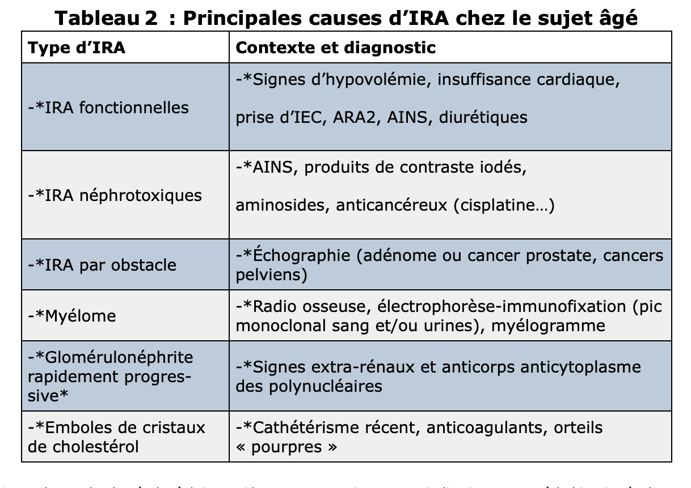
IRA du SA
La symptomatologie et le diagnostic n’ont pas de spécificités particulières. Certaines étiologies sont cependant plus fréquentes chez le sujet âgé
L’incidence de l’insuffisance rénale aiguë augmente exponentiellement avec l’âge.
Le risque d’insuffisance rénale chronique séquellaire d’un épisode d’IRA augmente avec l’âge

Slide 30
IRC du SA
L’incidence de l’insuffisance rénale augmente avec l’âge :
  entre 65 et 75 ans, plus de 15 % de la population a un DFG estimé inférieur à 60 ml/min/1,73 m²
  ce chiffre atteint 50 % après 85 ans.
  L’hypertension artérielle et les autres facteurs de risque vasculaire (hyperlipidémie…) participent au vieillissement rénal
L’IRC peut être la conséquence de maladies rénales anciennes d’évolution lente (par exemple la polykystose rénale) ou de maladies plus spécifiques au sujet âgé : néphropathies par obstacle, néphropathies ischémiques (sténoses athéromateuses des artères rénales…).
L’IRC modifie la pharmacocinétique de nombreux médicaments: l’adaptation des posologies est nécessaire en gériatrie

Slide 31
Traitement
Néphroprotection
Contrôle HTA
Correction des désordres métaboliques
Correction de l’anémie , souvent multifactorielle (état inflammatoire, carence martiale et vitaminique)
ll n’y a pas de limites théoriques d’âge pour démarrer l’épuration extrarénale itérative.
L’orientation en traitement de suppléance doit être envisagée avec le patient et son entourage familial et médical. Elle dépend des comorbidités (insuffisance cardiaque, coronaropathies et artériopathies, AVC, troubles du rythme, cancers…) et de l’évaluation de la fragilité des patients et de l’approche gériatrique incluant la prise en compte de l’autonomie, de la dépendance, et des troubles du comportement. Survie moyenne si dialyse débutée après 75 ans = 50 % à 2 ans

